Slide 1

Notes:
Slide 1 - என்னை உயர்த்தி
Slide 2 - குறைவுனு சொல்ல
Slide 3 - பாதையெல்லாம் கண்ணீரா
Slide 4 - எத்தனை நஷ்டம்

Slide 2

Notes:
Slide 1 - என்னை உயர்த்தி
Slide 2 - குறைவுனு சொல்ல
Slide 3 - பாதையெல்லாம் கண்ணீரா
Slide 4 - எத்தனை நஷ்டம்

Slide 3
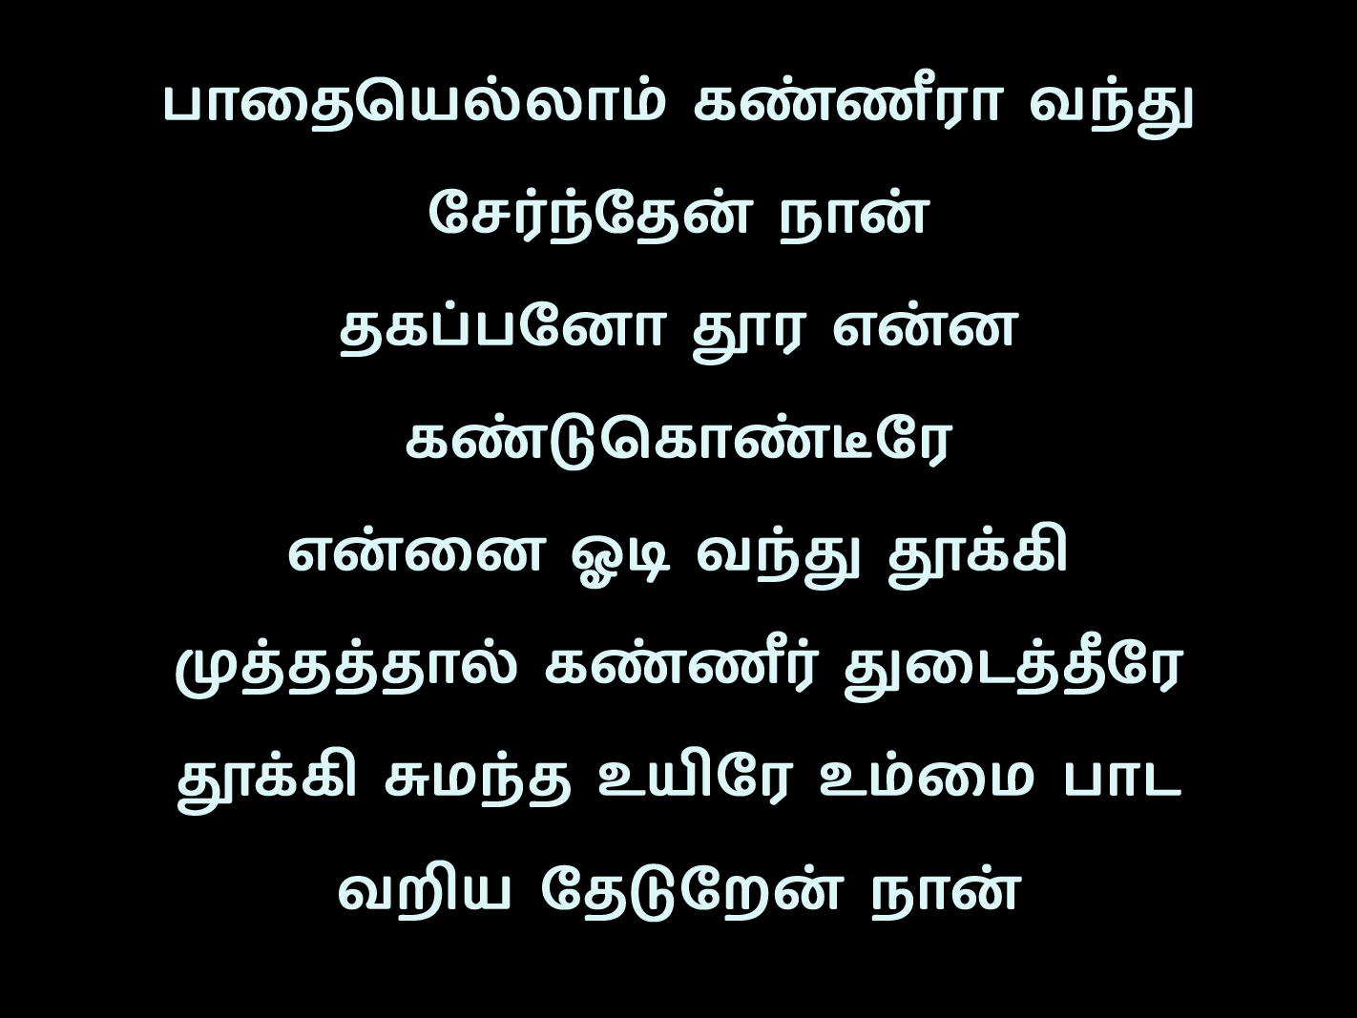
Notes:
Slide 1 - என்னை உயர்த்தி
Slide 2 - குறைவுனு சொல்ல
Slide 3 - பாதையெல்லாம் கண்ணீரா
Slide 4 - எத்தனை நஷ்டம்

Slide 4

Notes:
Slide 1 - என்னை உயர்த்தி
Slide 2 - குறைவுனு சொல்ல
Slide 3 - பாதையெல்லாம் கண்ணீரா
Slide 4 - எத்தனை நஷ்டம்

